Slide 1

KOREN DATA 분석
Presentation
For
KOREN Data
PRESENTATION FOR KOREN DATA
Bomi.Yeom

Slide 2
TABLE OF CONTENTS
목차
ATT | 데이터 개요 | 01 | 대회 개요
 |  | 02 | 데이터 개요
 | 데이터 전처리 | 03 | 데이터 EDA
 |  | 04 | 데이터 CDA
 |  | 05 | 데이터 전처리
 | 모델링 | 06 | 모델링
PRESENTATION FOR KOREN DATA

Slide 3
TABLE OF CONTENTS
목차
NTT | 개요 | 08 | 데이터 개요
 | 데이터 전처리 | 09 | 데이터 EDA - ORIGINAL DATA
 |  | 10 | 데이터 CDA - ORIGINAL DATA
 |  | 11 | 데이터 전처리
 | 모델링 | 12 | 모델링
결론 |  | 13 | 결론 및 개선사항
PRESENTATION FOR KOREN DATA

Slide 4

COMPETITON OVERVIEW
01 | 대회 개요
KOREN - Determination of Non-Disability
대회 목표
평가 기준
데이터 분석과 예측 모델 설계를 통해
이상 트래픽에 의해 발생하는 장애 티켓의 정확성을 판단하고, 장애 티켓 발행을 위한 인사이트를 도출
리더보드 점수 지표 : 정확도(Accuracy)
PRESENTATION FOR KOREN DATA

Slide 5
COMPETITON OVERVIEW
01 | 대회 개요
Koren?
소프트웨어 정의 네트워크, 클라우드, NFV로 결합된 통합 인프라로 산·학·연 등이 실험을 목적으로 무료로 이용할 수 있는 국내·외 선도기술 개발을 위한 통합연구시험망
광대역, 고품질의 국내외 연구개발망을 산ㆍ학ㆍ연에 제공하여 미래네트워크 관련 기술의 시험검증을 지원함으로써 연구개발촉진 및 국제공동연구 협력기반을 조성하기 위한 비영리 통합연구시험망
네트워크 인프라 연구개발 결과물의 사업화를 효율적으로 지원하는 ICT 연구개발 선순환생태계 기반 인프라
초연결 지능형 연구개발망은 전국 10개 대도시 지역(서울, 수원, 판교, 대전, 전주, 광주, 대구, 부산, 제주, 춘천)을 10Gbps~660Gbps로 연결하는 백본망을 구축 운영 (단, 이 중 제주/춘천 접속점을 제외한 8개 지역에 백본 전송장비가 수용되어 있으며, 제주/춘천은 현재 10G 개통)
해외접속점(TEIN홍콩, TEIN싱가폴)에서 국제연구망(TEIN)과 100Gbps로 직접 연동되어 GEANT/EU로 가는 연동점을 확보하고, 홍콩접속점에서 APAN-JP를 통해 Internet2/US로 가는 연동점 확보
PRESENTATION FOR KOREN DATA

Slide 6
ATT
PRESENTATION FOR KOREN DATA

Slide 7
DATA OVERVIEW
02 | 데이터 개요
컬럼명 | 데이터 타입 | 결측치 | 결측비율(%) | nunique값
ticket_id | int | 0 | 0 | 149
ticket_type | obj | 0 | 0 | 1
strresnm | obj | 0 | 0 | 15
stripaddr | float | 340 | 100 | 0
strifname | obj | 0 | 0 | 35
strifdesc | obj | 0 | 0 | 28
strifspeed | int | 0 | 0 | 4
striftype | obj | 0 | 0 | 1
strifoperstatus | obj | 0 | 0 | 1
nren_id | obj | 139 | 40.9 | 39
컬럼명 | 데이터 타입 | 결측치 | 결측비율(%) | nunique값
nren_name | obj | 139 | 40.9 | 39
node_id | obj | 139 | 40.9 | 7
if_id | obj | 139 | 40.9 | 17
strifid | float | 0 | 0 | 13
strresid | float | 0 | 0 | 3
strtypemin | int | 0 | 0 | 1
inttimestamp | int | 0 | 0 | 149
intyear | int | 0 | 0 | 1
intmonth | int | 0 | 0 | 4
intday | int | 0 | 0 | 27
Feature 수(Column 수): 53개
데이터 개수(Row 수) : 340개
- 다수의 결측치
PRESENTATION FOR KOREN DATA
- Target 값
- 고유값 1개

Slide 8
DATA OVERVIEW
02 | 데이터 개요
컬럼명 | 데이터 타입 | 결측치 | 결측비율(%) | nunique값
inthour | int | 0 | 0 | 18
intmin | int | 0 | 0 | 53
intweek | int | 0 | 0 | 7
intbandwidth | int | 0 | 0 | 1
fltbpsin | int | 0 | 0 | 93
fltbpsout | int | 0 | 0 | 94
fltppsin | int | 0 | 0 | 200
fltppsout | int | 0 | 0 | 204
flterrorin | int | 0 | 0 | 1
flterrorout | int | 0 | 0 | 1
컬럼명 | 데이터 타입 | 결측치 | 결측비율(%) | nunique값
fltdiscardin | int | 0 | 0 | 1
fltdiscardout | int | 0 | 0 | 1
fltunknown | int | 0 | 0 | 1
fltusage | int | 0 | 0 | 1
flhcinoctets | int | 0 | 0 | 1
flhcoutoctets | int | 0 | 0 | 1
flhcinucastpkts | int | 0 | 0 | 1
flhcoutucastpkts | int | 0 | 0 | 1
flhcinmulticastpkts | int | 0 | 0 | 1
flhcoutmulticastpkts | int | 0 | 0 | 1
- 다수의 결측치
PRESENTATION FOR KOREN DATA
- Target 값
- 고유값 1개

Slide 9
DATA OVERVIEW
02 | 데이터 개요
컬럼명 | 데이터 타입 | 결측치 | 결측비율(%) | nunique값
flhcinbroadcastpkts | int | 0 | 0 | 1
flhcoutbroadcastpkts | int | 0 | 0 | 1
fltbpsinmax | int | 0 | 0 | 1
fltbpsoutmax | int | 0 | 0 | 1
fltppsinmax | int | 0 | 0 | 1
fltppsoutmax | Int | 0 | 0 | 1
flterrorinmax | int | 0 | 0 | 1
flterroroutmax | int | 0 | 0 | 1
fltdiscardinmax | int | 0 | 0 | 1
fltdiscardoutmax | int | 0 | 0 | 1
컬럼명 | 데이터 타입 | 결측치 | 결측비율(%) | nunique값
fltunknownmax | int | 0 | 0 | 1
fltusagemax | int | 0 | 0 | 1
ai_accuracy | int | 0 | 0 | 2
- 다수의 결측치
PRESENTATION FOR KOREN DATA
- Target 값
- 고유값 1개

Slide 10
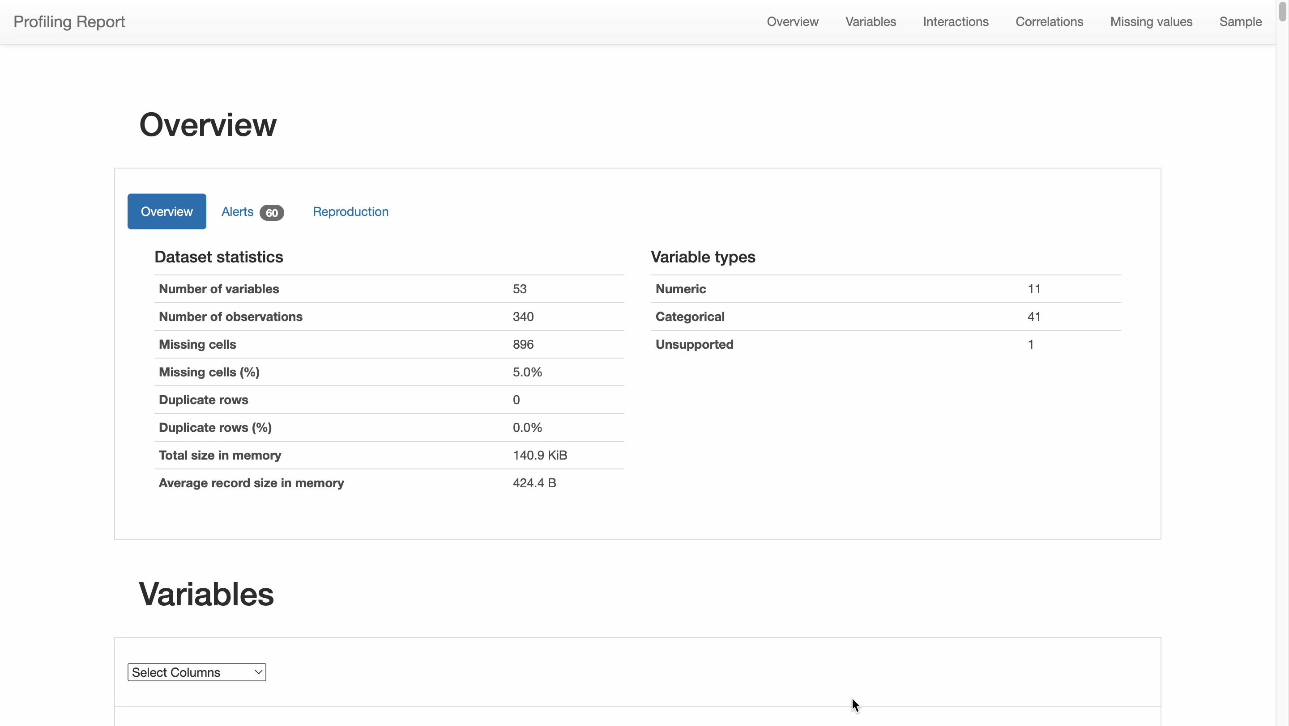
DATA EDA – ATT
03 | 데이터 EDA
PRESENTATION FOR KOREN DATA
Notes:
an

Slide 11

DATA EDA – ATT
04 | 데이터 CDA
컬럼명 | P.Value | 독립성 여부
Ticket_id | 3.826700500173644e-17 | 독립X
Ticket_type | 1.0 | 독립
strresnm | 0.9935184358994206 | 독립
strifname | 6.30820797820993e-05 | 독립X
strifdesc | 0.0022770978518551954 | 독립X
striftype | 1.0 | 독립
strifoperstatus | 1.0 | 독립
nren_id | 0.5388332725487257 | 독립
nren_name | 0.5388332725487244 | 독립
node_id | 0.9449002728738715 | 독립
If_id | 0.012272741427636602 | 독립X
strifid | 0.055106585357850874 | 독립
strresid | 0.13425760079306703 | 독립
Target : y 에 대한 독립성 검증
범주형 데이터
P-value < 0.05 | 독립성을 띄지 않는다
P-value >= 0.05 | 독립성을 띈다
- Y와 독립성을 가지지 않는 컬럼
PRESENTATION FOR KOREN DATA

Slide 12
DATA EDA – ATT
04 | 데이터 CDA
컬럼명 | P.Value | 상관관계 여부
strifspeed | 0.7320662565633638 | 상관관계X
inttimestamp | 0.20341788992828785 | 상관관계X
intmonth | 0.6714674849133265 | 상관관계X
intday | 0.0003716894503765013 | 상관관계O
inthour | 0.6418345916782323 | 상관관계X
intmin | 0.17610699705332994 | 상관관계X
intweek | 0.39389127417271486 | 상관관계X
fltbspin | 0.8643734721230046 | 상관관계X
fltbpsout | 0.8643734721230046 | 상관관계X
fltppsin | 0.24635081848188756 | 상관관계X
fltppsout | 0.9492740040052362 | 상관관계X
Target : y 에 대한 상관관계 검증
연속형 데이터
P-value < 0.05 | 상관관계가 있다
P-value >= 0.05 | 상관관계가 없다
- Y와 상관관계를 가지는 컬럼
PRESENTATION FOR KOREN DATA

Slide 13
DATA CDA – ATT
04 | 데이터 CDA
Inttimestamp
Intmonth
Intday
Inthour
Intmin
intweek
컬럼명 | P.Value | 상관관계 여부
intmonth | 1.3670346197099758e-134 | 상관관계O
intday | 5.597721790011813e-05 | 상관관계O
inthour | 0.29768693266680424 | 상관관계X
intmin | 0.18304691485299784 | 상관관계X
intweek | 0.106110511910448 | 상관관계X
inttimestamp 에 대한 상관관계 검증
P-value < 0.05 | 상관관계가 있다
P-value >= 0.05 | 상관관계가 없다
- Y와 상관관계를 가지는 컬럼
PRESENTATION FOR KOREN DATA

Slide 14
DATA PREPROCESSING - ATT
05 | 데이터 전처리
Column 선별
Column 선별
시간데이터 처리
UNIQUE 값 1개
Id 값
Null 값 다수
Inttimestamp
Intmonth
Intday
Inthour
Intmin
intweek
Ticket_type
Striftype
Strifoperstatus
Strtypemin
Intyear
Strtypemin
Flterrorin
Flterrorout
Fltdiscardin
Fltdiscardout
Fltunknown
Fltusage
Flhcinoctets
Flhcoutoctets
Flhcinucastpkts
Flhcinucastpkts
Flhcinmulticastpkts
Flhcoutmulticastpkts
Flhcinbroadcastpkts
Flhcoutbroadcastpkts
Fltbpsinmax
Fltbpsoutmax
Fltppsinmax
Fltppsoutmax
Flterrorinmax
Flterroroutmax
Fltdiscardinmax
Fltdiscardoutmax
Fltunknownmax
fltusagemax
ticket id
Stripaddr
Nren_id
Nren_name
Node_id
if_id
위 컬럼중,
Inttimestamp와 intmonth, intday는
상관 관계가 있다고 판단되어 제거
Inthour, intmin, Intweek는
상관관계가 없다고 판단되어 남김
PRESENTATION FOR KOREN DATA

Slide 15
MODELING - ATT
06 | 모델링
모델 하이퍼파라미터
Decision Tree Classifier
ccp_alpha | 0.0
class_weight | None
criterion | ‘gini’
max_depth | None
max_features | None
max_leaf_nodes | None
min_impurity_decrease | 0.0
min_samples_leaf | 1
min_samples_split | 2
min_weight_fraction_leaf | 0.0
random_state | 10
splitter | ‘best’
TEST DATA에 대한 결과
AutoML
Pycaret으로 모델 비교
Train & Valid 데이터로 분리
 | Model | Accuracy
dt | Decision Tree Classifier | 0.9243
rf | Random Forest Classifier | 0.9243
ada | Ada Boost Classifier | 0.9243
Train | : | Valid
8 | : | 2
Accuracy | 0.9069767441860465
PRESENTATION FOR KOREN DATA

Slide 16
NTT
PRESENTATION FOR KOREN DATA

Slide 17
DATA OVERVIEW - NTT
07 | 데이터 개요
컬럼명 | 데이터 타입 | 결측치 | 결측비율(%) | nunique값
ticket_id | int | 0 | 0 | 5904
ticket_type | obj | 0 | 0 | 1
strresnm | float | 5105 | 99.9 | 1
strresip | obj | 0 | 0 | 6
strresname | obj | 0 | 0 | 6
strs_ip | obj | 0 | 0 | 791
strs_port | int | 0 | 0 | 2496
strd_ip | obj | 0 | 0 | 985
strd_port | int | 0 | 0 | 2235
strs_mac | obj | 0 | 0 | 34
컬럼명 | 데이터 타입 | 결측치 | 결측비율(%) | nunique값
Strd_mac | obj | 0 | 0 | 22
strprotocol | int | 0 | 0 | 2
stripv4tos | int | 0 | 0 | 16
strchannel | obj | 0 | 0 | 14
strsenderip | obj | 0 | 0 | 6
strin_interface | obj | 5105 | 99.9 | 1
strout_interface | float | 5106 | 100 | 0
Strbytes_col | int | 0 | 0 | 1034
strcounts | int | 0 | 0 | 481
dateregdate | obj | 0 | 0 | 48
ai_accuracy | int | 0 | 0 | 2
Feature 수(Column 수): 21개
데이터 개수(Row 수) : 5106개
- 다수의 결측치
PRESENTATION FOR KOREN DATA
- Target 값
- 고유값 1개

Slide 18
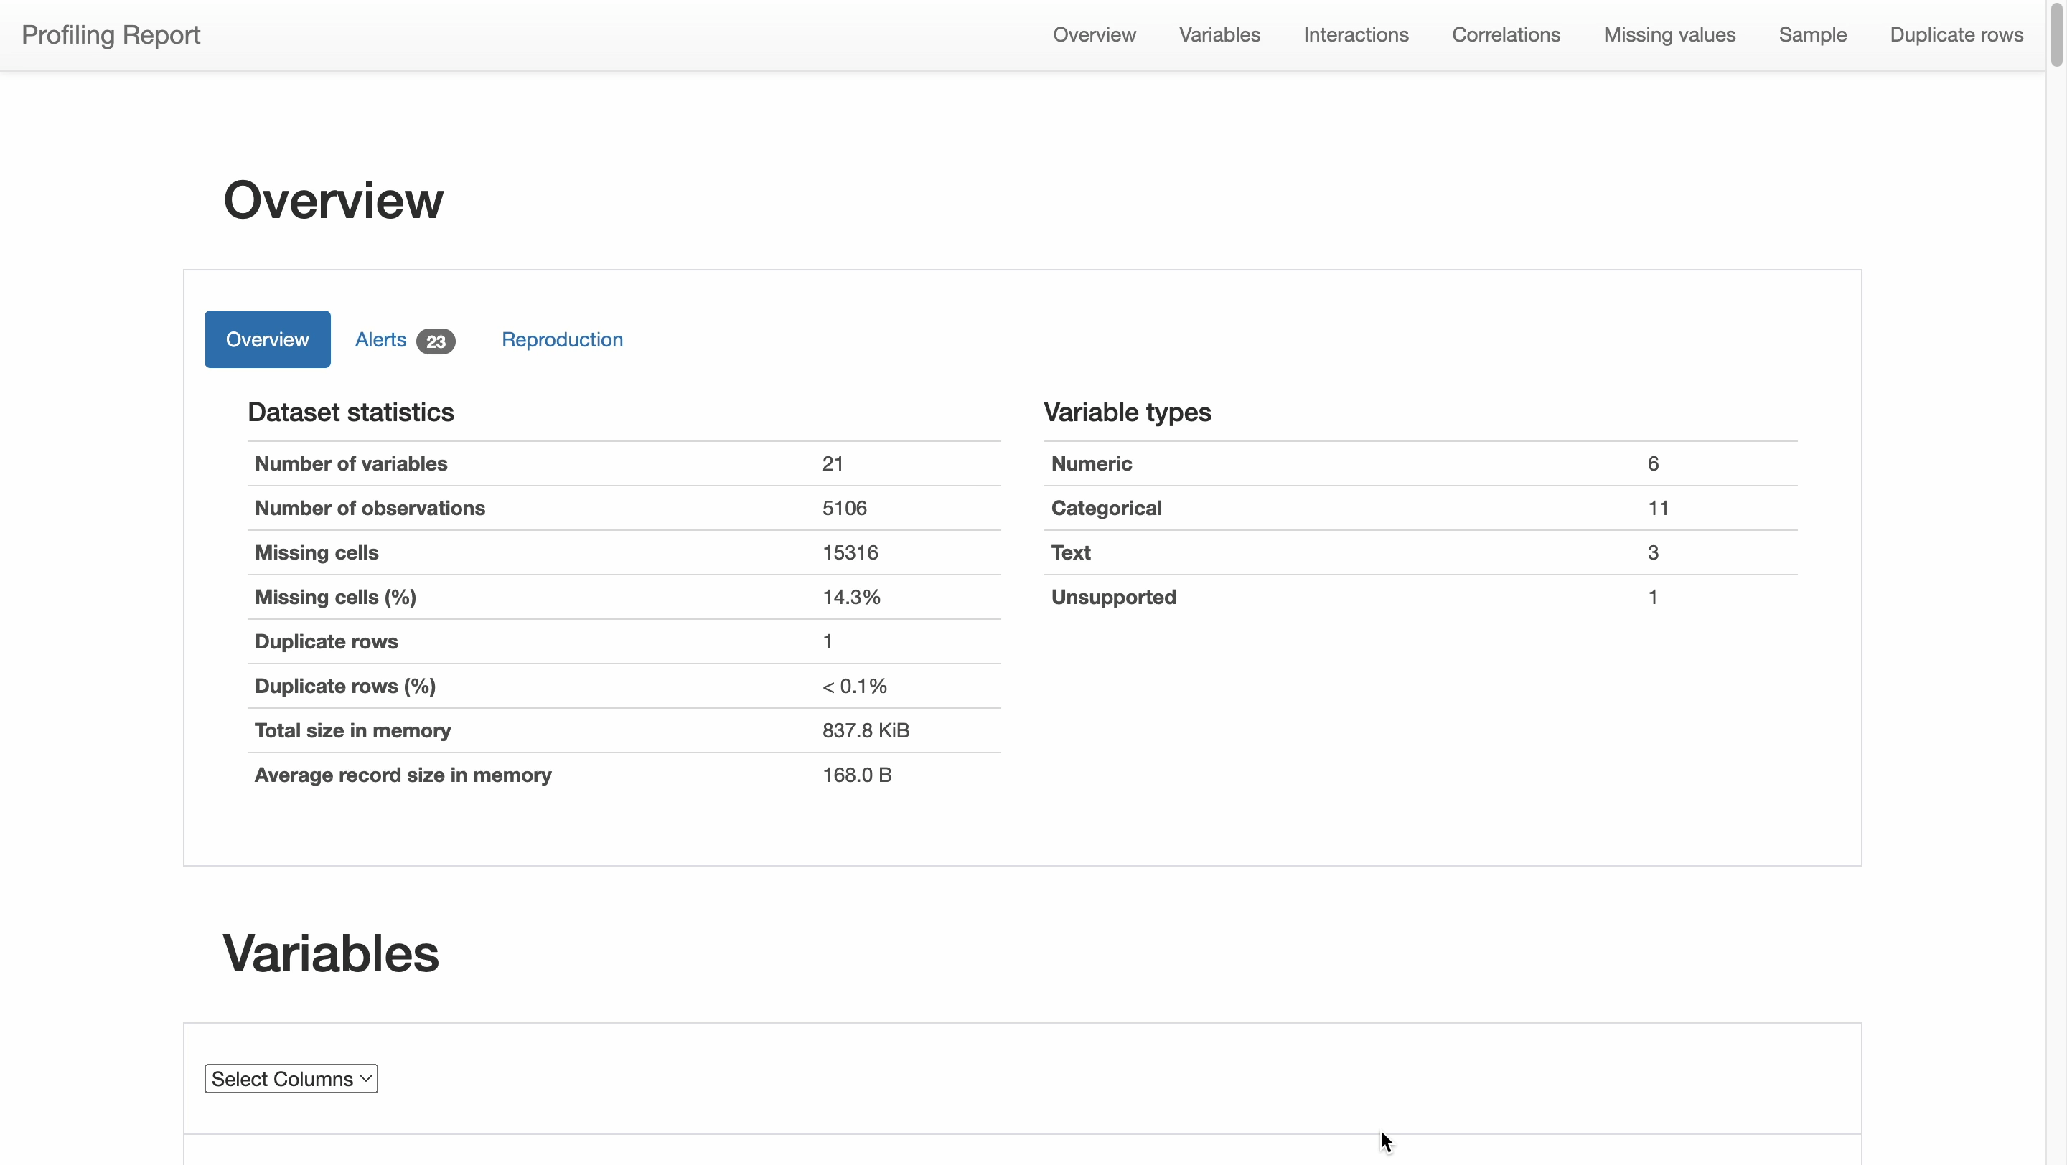
DATA EDA – NTT
08 | 데이터 EDA
PRESENTATION FOR KOREN DATA
Notes:
an

Slide 19
DATA EDA – NTT
09 | 데이터 CDA
컬럼명 | P.Value | 독립성 여부
Ticket_id | 0.4461864122465706 | 독립
Ticket_type | 1.0 | 독립
strresip | 3.6583526014256788e-270 | 독립X
strresname | 3.6583526014256788e-270 | 독립X
strs_ip | 1.5973812833681765e-139 | 독립X
strd_ip | 2.6773996565107496e-123 | 독립X
strs_mac | 3.483489377996286e-137 | 독립X
strd_mac | 1.9412063432134064e-266 | 독립X
strchannel | 1.9286577616655264e-65 | 독립X
strsenderip | 3.6583526014256788e-270 | 독립X
strin_interface | 1.0 | 독립
dateregdate | 0.0 | 독립X
Target : y 에 대한 독립성 검증
범주형 데이터
P-value < 0.05 | 독립성을 띄지 않는다
P-value >= 0.05 | 독립성을 띈다
- Y와 독립성을 가지지 않는 컬럼
PRESENTATION FOR KOREN DATA

Slide 20
DATA EDA – NTT
09 | 데이터 CDA
컬럼명 | P.Value | 상관관계 여부
Strs_port | 4.5457524088463747e-26 | 상관관계 O
Strd_port | 1.0922831407810835e-24 | 상관관계 O
strprotocol | 0.0022207917102954875 | 상관관계 O
stripv4tos | 0.1794105067325901 | 상관관계 X
Strbytes_col | 2.898934406166783e-100 | 상관관계 O
strcounts | 5.008711805170854e-91 | 상관관계 O
Target : y 에 대한 상관관계 검증
연속형 데이터
P-value < 0.05 | 상관관계가 있다
P-value >= 0.05 | 상관관계가 없다
- Y와 상관관계를 가지는 컬럼
PRESENTATION FOR KOREN DATA

Slide 21
DATA PREPROCESSING - NTT
10 | 데이터 전처리
Column 선별
Column 선별
Column 변환
UNIQUE 값 1개
상관관계 있는 컬럼
Strs_mac | smac1
 | smac2
 | smac3
 | smac4
 | smac5
 | smac6
Ticket_type
Strresnum
Strin_interface
Strs_port
Strd_port
Strbytes_col
Stripv4tos
Null 값 다수
독립적이지 않은 컬럼
Strout_interface
dateregdate
Strd_mac | dmac1
 | dmac2
 | dmac3
 | dmac4
 | dmac5
 | dmac6
PRESENTATION FOR KOREN DATA

Slide 22
MODELING -NTT
11 | 모델링
Gradient Boosting Classifier
ccp_alpha | 0.0 | min_weight_fraction_leaf | 0.0
criterion | ‘friedman_mse’ | n_estimators | 100
init | None | n_iter_no_change | None
Learning_rate | 0.3 | random_state | 3751
loss | Log_loss | subsample | 1.0
max_depth | 3 | tol | 0.0001
max_features | None | Validation_fraction | 0.1
max_leaf_nodes | None | verbose | 0
min_impurity_decrease | 0.0 | Warm_start | False
min_samples_split | 1
AutoML
Pycaret으로 모델 비교
Train & Valid 데이터로 분리
TEST DATA에 대한 결과
 | Model | Accuracy
gbc | Gradient Boosting Classifier | 0.9698
dt | Decision Tree Classifier | 0.9684
knn | K Neighbors Classifier | 0.9653
Train | : | Valid
8 | : | 2
Accuracy | 0.9741581832419733
PRESENTATION FOR KOREN DATA

Slide 23
Hyperparmeter Tuning - NTT
12 | 하이퍼파라미터 튜닝
Gradient Boosting Classifier
ccp_alpha | 0.0 | min_weight_fraction_leaf | 0.0
criterion | ‘friedman_mse’ | n_estimators | 90
init | None | n_iter_no_change | None
Learning_rate | 0.3 | random_state | 3751
loss | Log_loss | subsample | 1.0
max_depth | 3 | tol | 0.0001
max_features | 1.0 | Validation_fraction | 0.1
max_leaf_nodes | None | verbose | 0
min_impurity_decrease | 0.0002 | Warm_start | False
min_samples_split | 4
AutoML
Pycaret으로 모델 비교
Train & Valid 데이터로 분리
TEST DATA에 대한 결과
 | Model | Accuracy
gbc | Gradient Boosting Classifier | 0.9698
dt | Decision Tree Classifier | 0.9684
knn | K Neighbors Classifier | 0.9653
Train | : | Valid
8 | : | 2
Accuracy | 0.9741581832419733
PRESENTATION FOR KOREN DATA

Slide 24
CONCLUSION
12 | 결론 & 향후 개선사항
01 | ATT 모델은 학습시킬 때보다 test data를 예측할 때 accuracy 값이 낮았음
02 | NTT 모델에서 ticket_id를 제외하고 진행하였을 때의 모델의 수치가 0.2 정도 낮아지는 것을 보았음 -> ticket_id로 데이터의 중복을 줄일 수 있음(중복값을 구별할 수 있어서)
03 | 두가지 모델 수치를 조금 더 개선할 수 있도록 전처리 방법 수정
PRESENTATION FOR KOREN DATA

Slide 25
감사합니다
PRESENTATION FOR KOREN DATA

